Slide 1




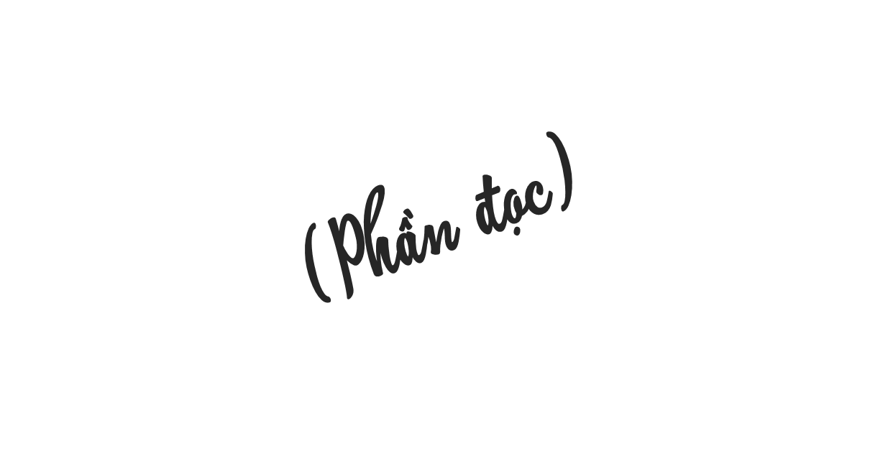

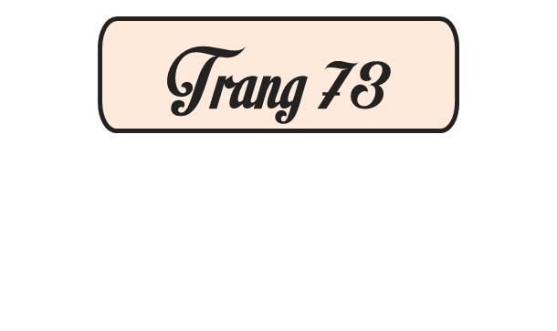

Slide 2


Đọc thành tiếng và
trả lời câu hỏi

Slide 3
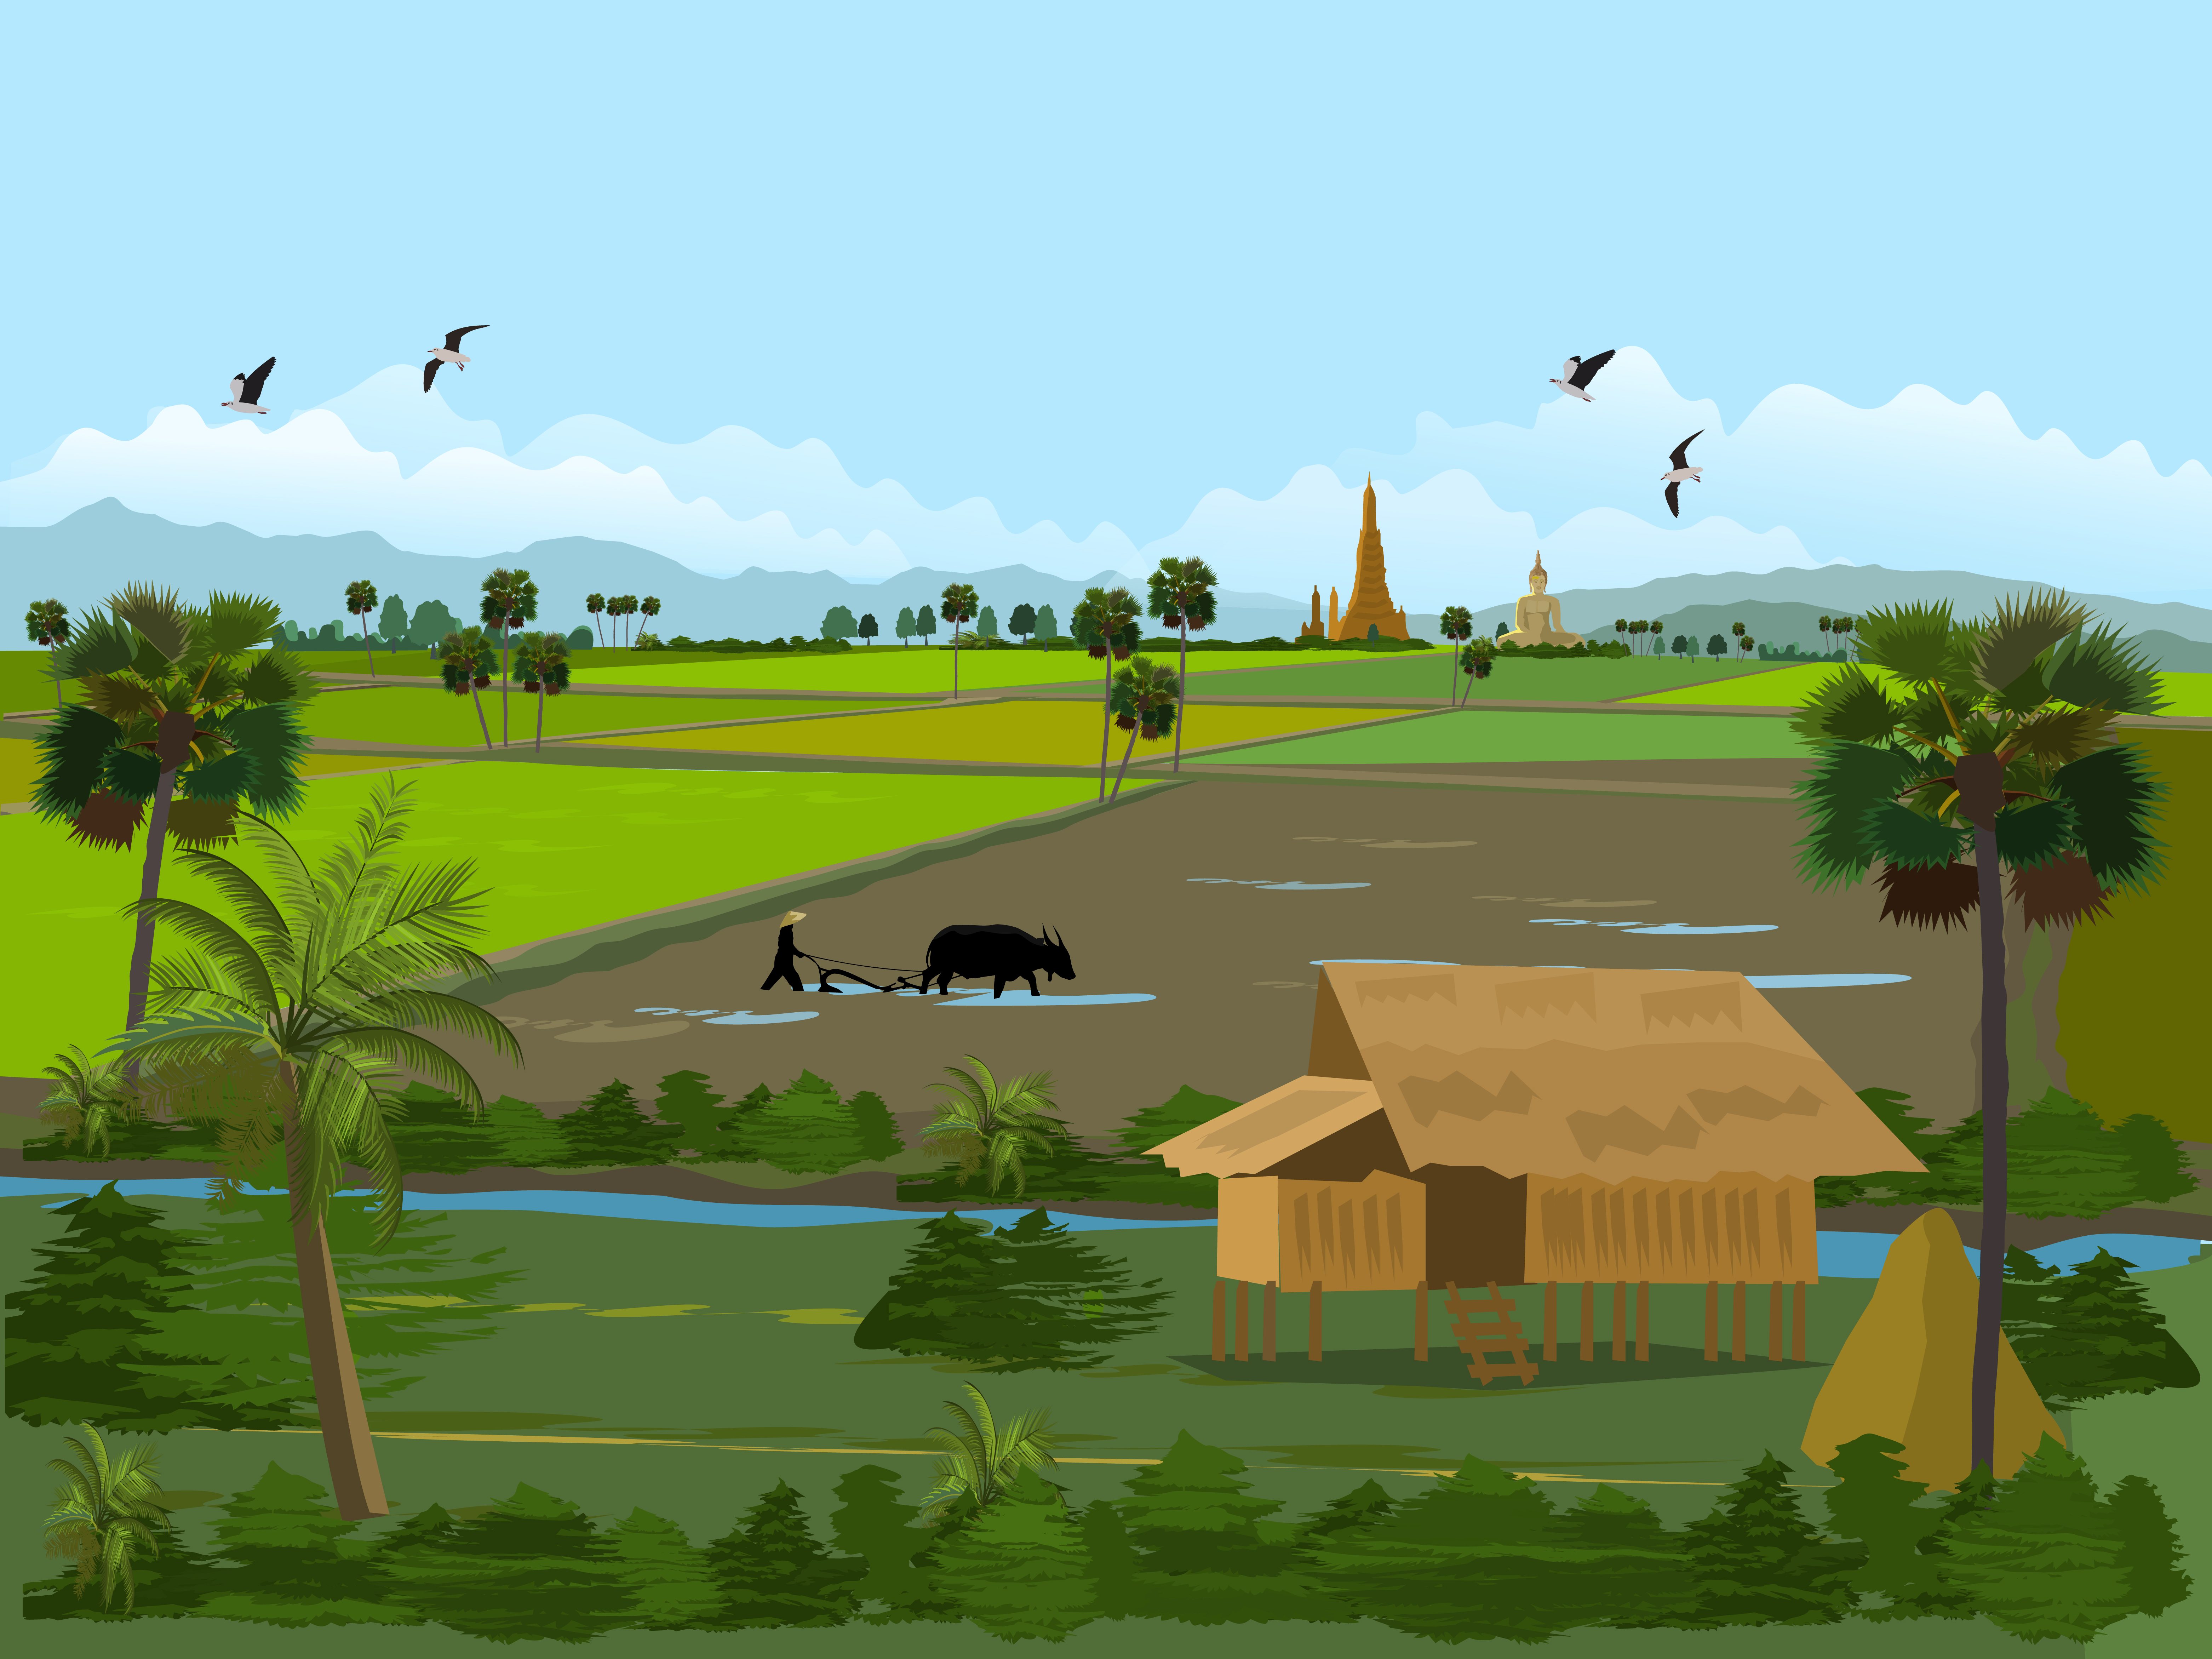
Tiếng ngọc trong veo
Chim gieo từng chuỗi
Lòng chim vui nhiều
Hát không biết mỏi.
Chim bay, chim sà
Lúa tròn bụng sữa
Đồng quê chan chứa
Những lời chim ca.
Bay cao, cao vút
Chim biến mất rồi
Chỉ còn tiếng hót
Làm xanh da trời...
Huy Cận
Con chim chiền chiện
(Trích)
Con chim chiền chiện
Bay vút, vút cao
Lòng đầy yêu mến
Khúc hát ngọt ngào.
Cánh đập trời xanh
Cao hoài, cao vợi
Tiếng hót long lanh
Như cành sương chói.

Slide 4
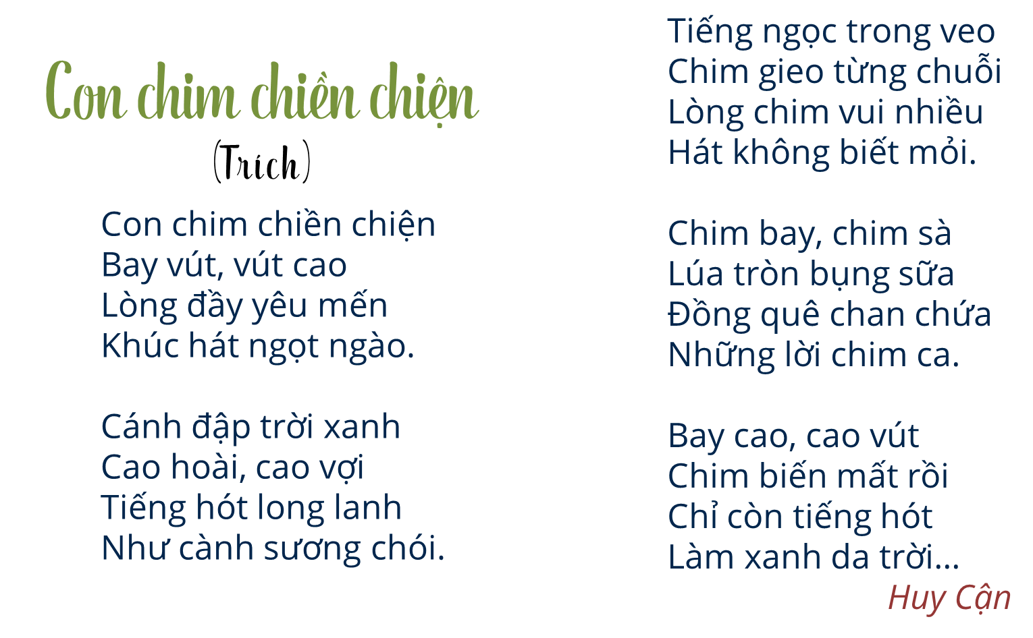
Câu 1
Những từ ngữ nào cho thấy chim chiền chiện bay lượn giữa không gian cao rộng?

Slide 5

Câu 2
Tiếng hót của chim chiền chiện được miêu tả qua những câu thơ nào? Nêu cảm nghĩ của em về tiếng chim chiền chiện trong bài thơ.
- Cảm nghĩ của em về tiếng chim chiền chiện trong bài thơ: Tiếng chim chiền chiện trong bài thơ rất hay. Tiếng chim trong veo, êm dịu như hạt sương làm cho bầu trời trở nên xanh tươi tuyệt đẹp.

Slide 6


Slide 7
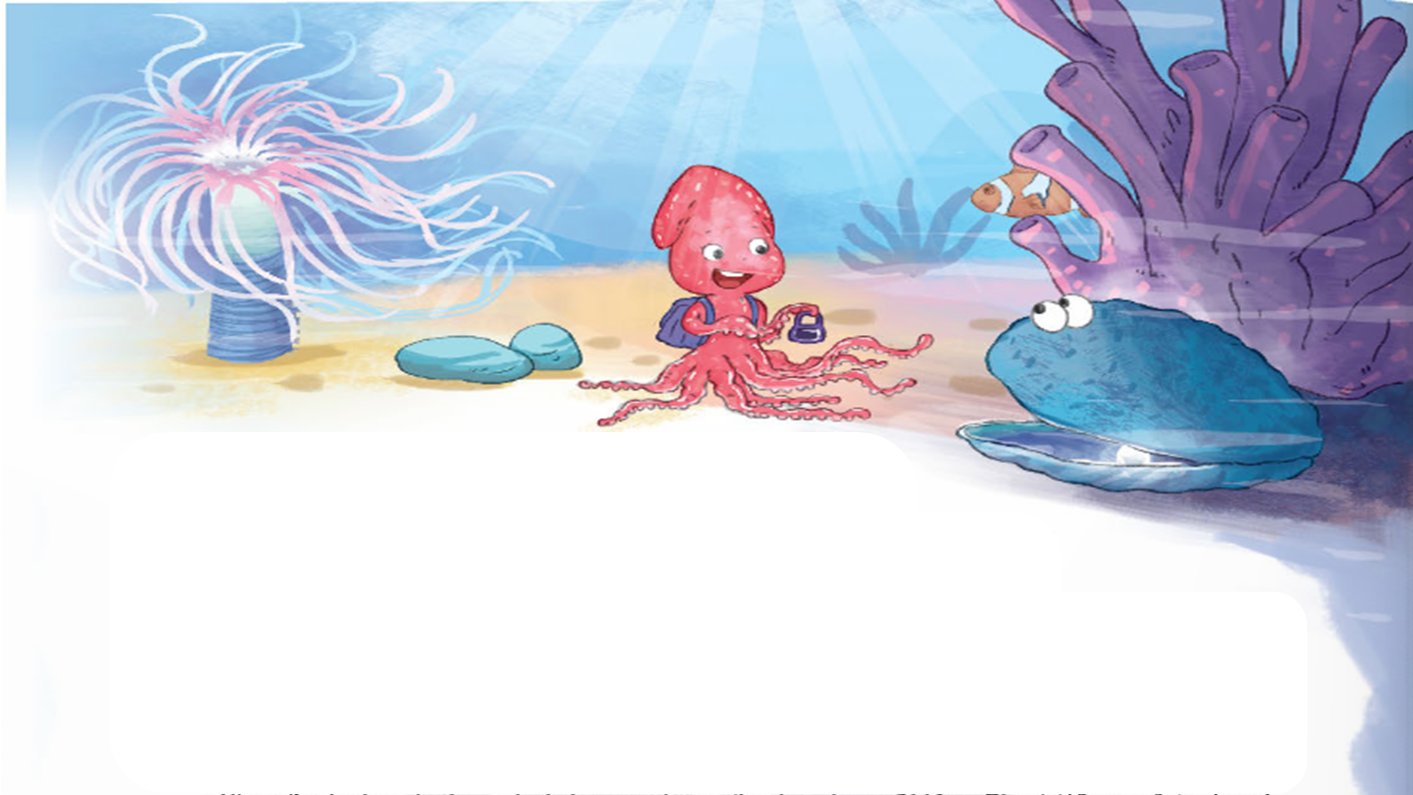


Slide 8

TRAI NGỌC VÀ HẢI QUỲ
Cá mực tung tăng đi học trong làn nước biển xanh biếc, cái lọ mực kè kè một bên.
– Bé mực đi đâu đấy? – Cô trai he hé cái vỏ sần sùi ra hỏi.
– Thưa cô, cháu đi học ạ!
Cá mực lễ phép trả lời rồi vội vã bơi đi, nó hơi sợ khi nhìn thấy vỏ ngoài của cô trai. Cá mực bơi nhanh đến một bông hoa nhiều màu sắc bên kia lối đi. Bông hoa có nhiều cánh hồng hồng, tím tím, mềm mại như gọi chào. Cá mực đến gần hơn, những cánh hoa mừng rỡ cứ múa mãi lên. Chợt tiếng cô trai gọi giật lại:
– Bé mực, không được đến gần nó, nguy hiểm đấy!
Cá mực ngập ngừng, không biết nên tin ai. Vừa lúc đó, một chú cá cơm bé tí bơi đến đùa nghịch với những cánh hoa mềm mại đang toả ra quây lấy chủ. Cô trai lớn tiếng gọi cá cơm, nhưng không kịp, những ngón tay hoa đã khép lại. Cá mực định ném lọ mực vào bông hoa để mực loang ra, cá cơm có thể chạy trốn. Nhưng cá cơm đã bị những cánh hoa thít chặt lấy và kéo tuột vào lòng bông hoa. Thế là mất hút chú cá cơm.
Cá mực sợ hãi, chạy lại gần cô trai. Lúc này cô trai mở to miệng nhìn cảnh tượng vừa xảy ra. Cá mực kinh ngạc khi thấy trong lòng cô trai có một viên ngọc sáng đẹp lạ thường.
Cô trai căn dặn:
– Bông hoa đẹp đẽ thế kia nhưng rất dữ. Đó là hải quỳ. Cháu phải tránh xa.
Cá mực cảm động. Nó định nói với cô trai: “Còn cô, bên trong tấm áo xấu xí của cô là một tấm lòng bằng ngọc..
Hoá ra, cái đẹp bên ngoài chưa hẳn là cái tốt, cái xấu bên ngoài chưa hắn là cái xấu.
(Theo Văn Long)

Slide 9


Slide 10





Câu 1
Cá mực mang gì đi học? Tìm câu trả lời đúng.
Nước biến xanh biếc
Những bông hoa đẹp.
Một cái lọ mực
Nhiều đồ dùng học tập

Slide 11
Khi gặp cô trai, vì sao cá mực lễ phép trả lời rồi vội vã bơi đi?
Tìm câu trả lời đúng.
Câu 2
Vì cá mực sợ
muộn giờ học.
Vì cá mực hơi sợ khi nhìn thấy vỏ ngoài của cô trai.
Vì cá mực muốn đi
ngắm bông hoa đẹp.
Vì cá mực muốn bởi
đi gặp cá cơm.

Slide 12
Vì sao cá mực muốn đến gần hải quỳ? Tìm câu trả lời đúng.
Câu 3
Vì cá mực nghe thấy tiếng gọi của hải quỷ.
Vì hải quỳ đẹp, những cánh
tay hoa mềm mại như gọi chào.
Vì cá mực muốn cùng cá cơm đến chơi với hải quỳ.
Vì cá mực muốn bơi đến gần hơn để cứu cá cơm.

Slide 13

Cô trai đã làm gì khi thấy cá mực và cá cơm bơi đến gần hải quỳ ?
Câu 4
Cô trai đã lớn tiếng gọi cá cơm và gọi cá mực lại để ngăn cản chúng không bơi đến gần hải quỳ.

Slide 14
Cá mực đã hiểu ra điều gì về cô trai
và hải quỳ ?
Câu 5
Cá mực nhận ra bên trong cô trai có một viên ngọc sáng đẹp lạ thường: "bên trong tấm áo xấu xí của cô là một tấm lòng bằng ngọc" còn hài quỳ thì ngoài đẹp nhưng rất dữ. Từ đó, cá mực hiểu ra cái đẹp bên ngoài chưa hẳn là cái tốt, cái xấu bên ngoài chưa hẳn là cái xấu.

Slide 15
Em rút ra được bài học gì từ
câu chuyện này?
Câu 6
Vẻ đẹp bề ngoài không thể quyết định tất cả. Nó là vẻ đẹp "bề ngoài" bởi vì nó chỉ là lớp vỏ, nếu chỉ có nó, bạn cũng chỉ như con búp bê hay "bình hoa di động", mà búp bê chơi mãi cũng chán, hoa ngắm lâu cũng nhàm. Ấn tượng ban đầu bởi dung mạo tốt đến mấy cũng dễ bị xóa mờ bởi sự nhạt nhẽo của tâm hồn hay sự vô duyên trong cách nói chuyện...

Slide 16
Tìm từ có nghĩa giống với mỗi từ dưới đây và đặt câu với một từ tìm được.
Câu 7
vội vã
mừng rỡ
sợ hãi
cảm động
Từ có nghĩa giống: hấp tấp, bốc đồng, vội vã, nhanh chóng, bất cẩn...
Đặt câu:
Sáng hôm sau, anh tôi vội vã lên đường để bắt kịp chuyến xe đầu tiên lên thành phố.

Slide 17
Tìm từ có nghĩa giống với mỗi từ dưới đây và đặt câu với một từ tìm được.
Câu 7
vội vã
mừng rỡ
sợ hãi
cảm động
Từ có nghĩa giống: vui mừng, vui sướng, hạnh phúc, hân hoan, đáng mừng, phấn khởi...
Đặt câu:
Cậu bé ôm chầm lấy mẹ mình với vẻ mừng rõ.

Slide 18
Tìm từ có nghĩa giống với mỗi từ dưới đây và đặt câu với một từ tìm được.
Câu 7
vội vã
mừng rỡ
sợ hãi
cảm động
Từ có nghĩa giống: kinh hãi; khiếp sợ; hãi hùng; khinh khiếp
Đặt câu:
Họ sợ hãi bước đi trên con đường vắng hoe không một bóng người ấy.

Slide 19
Tìm từ có nghĩa giống với mỗi từ dưới đây và đặt câu với một từ tìm được.
Câu 7
vội vã
mừng rỡ
sợ hãi
cảm động
Từ có nghĩa giống: xúc động
Đặt câu:
Tôi rất cảm động trước câu chuyện về hoàn cảnh gia đình của cậu bé.

Slide 20
Câu 8
Tìm động từ trong mỗi câu dưới đây:
Cá mực lễ phép trả lời rồi vội vã bơi đi.
Cá mực đến gần hơn, những cánh hoa mừng rỡ múa mãi lên.
Cá mực sợ hãi, chạy lại gần cô trai.
Bé mực cảm động.

Slide 21


